Slide 1
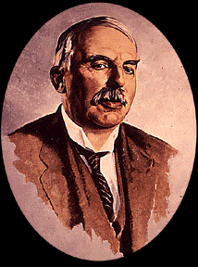
Ernest Rutherford

Slide 2
Gliederung
Biografie
Thomsonsches Atommodell
Rutherfordsches Atommodell
Rutherfordscher Streuversuch
Deutung
Probleme
Quellen

Slide 3
Biografie
30. August 1871
19. Oktober 1937
Canterburry College
Stipendium
Joseph John Thomson
MCGill Universität
AAC

Slide 4
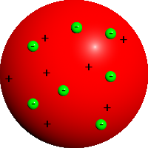
Thomsonsches Atommodell

Slide 5
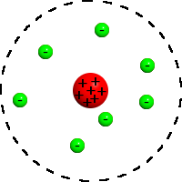
Rutherfordsches Atommodell

Slide 6
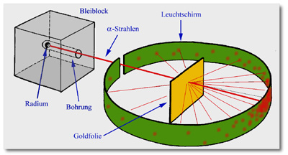
Rutherfordscher Streuversuch

Slide 7
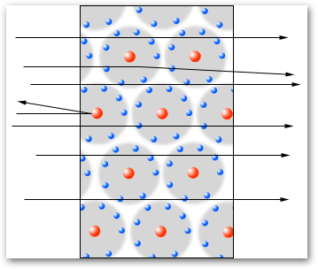
Deutung

Slide 8
Probleme
Keine Erklärung von Emission und Absorbtion
Warum stürzen Elektronen nicht in den Atomkern?

Slide 9
Quellen
http://de.wikipedia.org/wiki/Rutherfordsches_Atommodell#mediaviewer/File:Rutherfordsches_Atommodell.pn
http://www.u-helmich.de/che/0809/03-atombau/03-5.gif
http://de.wikipedia.org/wiki/Thomsonsches_Atommodell#mediaviewer/File:Thomsonsches_atommodell.png
http://www.u-helmich.de/che/0809/03-atombau/streuv1.jpg
http://www.dibb.de/rutherford-atommodell.php

Slide 10


Danke für eure Aufmerksamkeit

